Slide 1
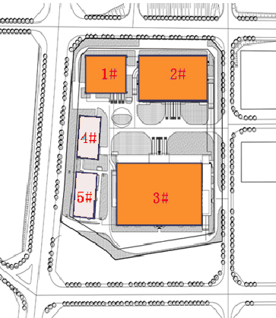
龙岗区平湖街道泛亚生鲜物流厂区增加辅助性公用设施类综合整治计划公示
基于泛亚生鲜物流厂区良好的产业发展基础，尤其以农产品储藏、加工、物流配送等上下游产业为主导，上下游合作伙伴稳定，产业带动效应明显，现申请对G04227-0082宗地进行增加辅助性设施类综合整治。该事项已经区城市更新领导小组审议并原则通过，现依据《关于加强和改进城市更新实施工作的暂行措施》（市府办〔2016〕38号）和《龙岗区旧工业区增加辅助性设施类综合整治改造升级实施细则（试行）》等相关规定，对该增加辅助性公用设施类综合整治项目计划事项公开展示，通告如下：
一、园区现状概况
项目位于深圳市龙岗区平湖街道，新木社区华南城南侧，仓储用地面积31687.27平方米，建筑面积62924.13平方米，共有5栋建筑。泛亚生鲜物流园区于2016年开始建设，当时冷链仓储物流发展有待完善，行业发展不规范，对冷库的消防安全，制冷，人员管理等要求较低，规划容积率2.0，辅助性配套设施不完善。
二、拟规划情况
为消除安全隐患、完善功能配套、力促园区产业升级，拟增加辅助性设施类综合整治，新增连廊、装卸货站台、配电房、消防扑救平台，警务（门卫）室辅助性公用设施连廊。 新增辅助性公用设施建筑面积9402.54平方米，新增建筑面积占原建筑面积的14.94%，园区产业定位以农产品储藏、加工、物流配送等上下游产业为主导，协同发展智能分拨加工服务、智慧冷链大数据服务、金融供应链服务、进出口清关服务、电子商务平台、供港生鲜供应链平台等。
三、公示地点
(一)现场展示
1.深圳市龙岗区工业和信息化局
地址：深圳市龙岗区中心城清林中路海关大厦10楼
2.深圳市龙岗区平湖街道办事处
地址：广东省深圳市龙岗区平湖街道平安大道309号
3.项目现场
地址：深圳市龙岗区平湖街道新木社区联运路101号
4.《深圳特区报》或《深圳商报》
(二)网上展示
龙岗政府在线、龙岗区工业和信息化局
网址：http://www.lg.gov.cn/
网址：http://www.lg.gov.cn/bmzz/gxj/
四、公示时间
自2021年8月23日至2021年9月2日止。
五、意见反馈
公示期间，任何单位和个人可将意见在2021年8月30日前通过传真或邮件反馈至龙岗区工业和信息化局。我局将对公众意见进行认真研究后提出处理意见，并按程序报批。
六、联系方式
龙岗区工业和信息化局
联系人：杨工
联系电话：0755-28949310 传真：0755-28949300 邮箱：lgcykjbzk@lg.gov.cn
深圳市龙岗区工业和信息化局
2021年8月23日
原有建筑
加建辅助设施
加建连廊
改造前
改造后
经济技术指标一览表
改造前 | 改造后
现状建筑面积（㎡） | 拆除建筑量（㎡） | 新增辅助性设施建筑面积 （㎡） |  |  | 改造之后建筑面积 （㎡）
62924.13 | 0 | 9402.54（占现状总建筑面积的14.94%） | 连廊 | 323.84 | 72326.67
 |  |  | 辅助设施 | 9078.70

